Slide 1
PADRÃO TISS
Padrão de Conteúdo e Estrutura

Slide 2
Roteiro
Guias
Demonstrativos

Slide 3
Guias
São modelos formais de representação e descrição documental do padrão TISS, sobre o pagamento dos eventos assistenciais enviados do Prestador para Operadora.

Slide 4
Guias
Os formulários devem ser seguidos integralmente, conforme publicado, não sendo possível alterações de estrutura
  Alteração de posição
  Formato ou tamanho de campos
  Novos campos
Tamanho do formulário não padronizado. Critério de cada entidade
Preenchimento dos campos opcionais das guias pode ser negociada entre as operadoras e os prestadores de serviço

Slide 5
Guias
Campos opcionais devem ser impressos mesmo quando não utilizados
O número das guias, assim como as seqüências, devem ser definidos pela operadora. Emissão, intervalo de números de guia para cada prestador e o tipo da guia deve ser acertado entre as partes
A intenção da ANS não é obrigar que tudo fique
documentado em papel
  O padrão é eletrônico, mas onde não for possível, o documento em papel terá de atender ao padrão

Slide 6
Guias
Guias assistenciais / faturamento
  Guia de Consulta
  Guia de Serviço Profissional / Serviço Apoio Diagnóstico e Terapêutico (SP/SADT) – solicitação e resumo
  Guia de Solicitação de Internação
  Guia de Resumo de Internação
  Guia de Honorário Individual
  Outras Despesas
  Guia de Odontologia – solicitação
  Guia de Odontologia – cobrança

Slide 7
Guias
Guia de Consulta
  Utilizada exclusivamente na execução de consultas eletivas sem procedimentos associados
  Utilizada somente em consultórios ou clínicas

Slide 8
Guias
Guia SP/SADT
  Compreende o processo de solicitação e execução
  A Guia de Serviços Profissionais / Serviço Auxiliar Diagnóstico e Terapia (SP/SADT) deve ser utilizada em remoções, pequenas cirurgias, terapias, exames, atendimento domiciliar, SADT internado ou quimioterapia, radioterapia ou terapia renal substitutiva (TRS)
  Consultas realizadas em ambulatórios
  Consultas referenciadas
  Consultas com procedimentos
  Serviços terceirizados

Slide 9
Guias
Guia SP/SADT - solicitação
  Para o médico solicitar, se necessário, qualquer tipo de SADT ou procedimento, material, medicamento, taxa e equipamento, em situações que não impliquem em internação.
  Isto elimina qualquer outro tipo de papel, mesmo os receituários em que os médicos estão acostumados a fazer estas solicitações.
  Para a solicitação de consulta de referência (consulta realizada por indicação de outro profissional, de mesma especialidade ou não, para continuidade de tratamento)
  No caso de autorização de OPM e medicamentos especiais a operadora poderá a seu critério emitir uma nova guia ou algum documento complementar comprovando a autorização

Slide 10
Guias
Guia SP/SADT - execução
  Se todo fluxo da operadora for em papel e manual, o prestador enviará no mesmo documento de solicitação os dados da execução para cobrança
  Qualquer tipo de SADT ou procedimento, OPMs e medicamentos especiais executados, não internados, são registrados na guia de SP/SADT. Outras cobranças de material e medicamento de uso comum, taxas e equipamentos devem ser registrados na Guia de Outras Despesas
  Serviços terceirizados do hospital (SADT internado), quando o pagamento não é feito ao hospital, mesmo em regime de internação, deverá utilizar esta guia. Admite-se que mesmo em casos de internações onde o SADT seja cobrado pelo próprio hospital, utilize-se essa guia. Nessa hipótese, o hospital não colocaria esses procedimentos na Guia de Resumo de Internação

Slide 11
Guias
Guia Solicitação de Internação
  Formulário padrão a ser utilizado para a solicitação, autorização ou negativa, de internação, em regime hospitalar, hospital-dia ou domiciliar
  O pedido de prorrogação será feito pelos prestadores de serviço de forma devidamente acordada com a operadora e a autorização deverá ser registrada no verso desta guia, até a elaboração da padronização da Guia de Pedido de Prorrogação a ser realizada pelo COPISS.

Slide 12
Guias
Guia Resumo de Internação
  Formulário padrão a ser utilizado para a finalização do faturamento da internação, seja ela parcial ou total.
  Todos os serviços médico-hospitalares e honorários pagos diretamente ao hospital devem ser listados neste formulário
  A Guia de Resumo de Internação deverá sempre está ligada a uma solicitação/guia principal através de senha ou número da guia principal

Slide 13
Guias
Guia Honorário Individual
  Formulário padrão a ser utilizado para a apresentação do faturamento de honorários profissionais prestados em serviços de internação, caso estes sejam pagos diretamente ao profissional
  Nas internações, no caso de contas desvinculadas
  Esta formulário e ligado a Guia de Solicitação de Internação através do número da senha/número da guia solicitação
  Não depende do faturamento da Guia de Resumo de Internação para ser processada

Slide 14
Guias
Guia de Outras Despesas
  Formulário padrão a ser utilizado nos casos de apresentação do faturamento em papel, como instrumento de continuidade e complemento de folhas. não existindo por si só
  É utilizada para discriminação de materiais, medicamentos, aluguéis, gases e taxas diversas, não informados na guia principal
  Esta guia estará sempre ligada a uma guia principal (Guia de SP/SADT ou Guia de Resumo de Internação)

Slide 15
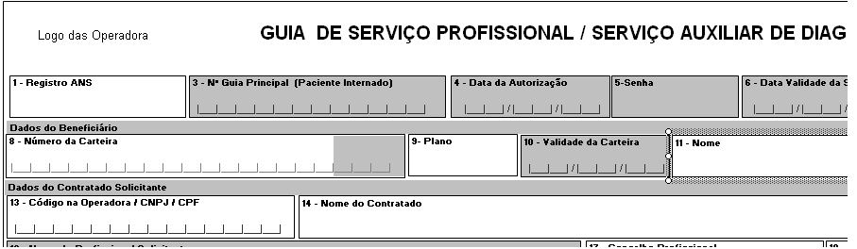
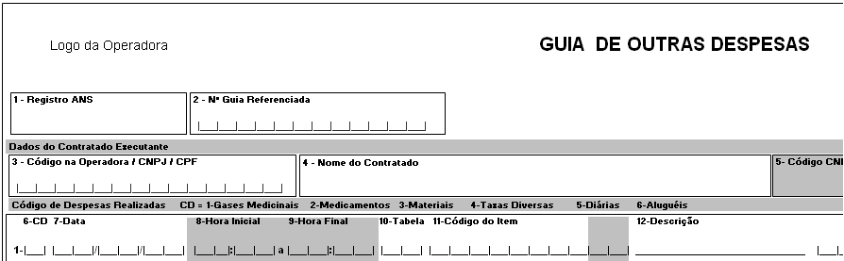
Ligação entre Guias
SP/SADT e Outras Despesas
Campo 2
Número da guia
Campo 2
Número da guia
referenciada

Slide 16
Ligação entre Guias
Atendimentos ambulatoriais
Hospital
Campo 2
Número da guia
Campo 2
Número da guia
referenciada
Médicos
Serviço
Individual
SADT
Terceirizado
Campo 2
Número da guia
Campo 2
Número da guia
referenciada

Slide 17
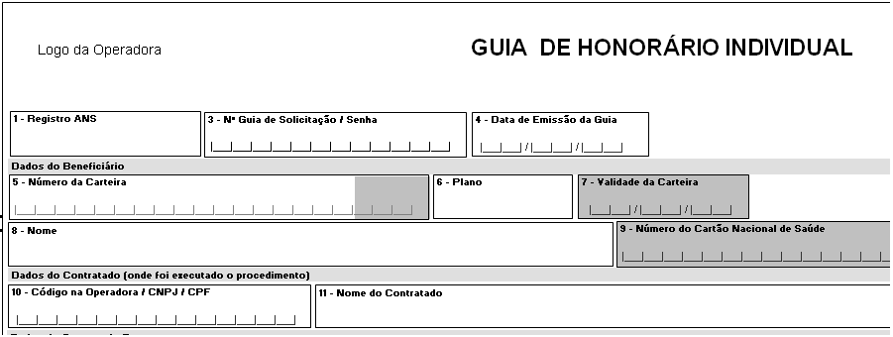
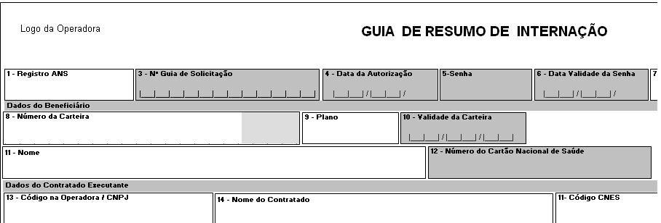
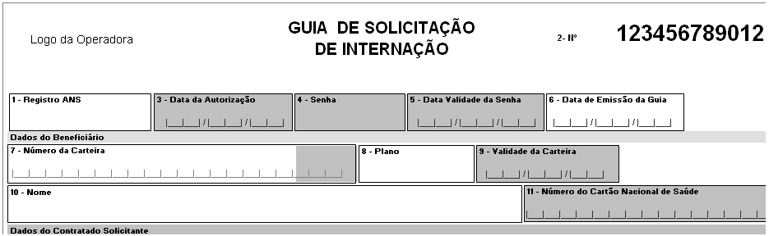
Ligação entre Guias
Internações
Campo 3
Número da guia
de solicitação
ou senha
Campo 3
Número da guia
de solicitação
Campo 3
Número da guia
principal
Campo 2
Número da guia
Campo 2
Número da guia
Campo 2
Número da guia
referenciada
Campo 2
Número da guia
referenciada

Slide 18
Demonstrativos de Retorno
Modelo formal de representação e descrição documental do padrão TISS sobre o pagamento dos eventos assistenciais realizados no beneficiário de plano privado, e enviado da Operadora para o Prestador

Slide 19
Demonstrativos de Retorno
Os formulários devem ser seguidos integralmente, conforme publicado, não sendo possível alterações de estrutura:
  Alteração de posição
  Formato ou tamanho de campos
  Novos campos
Tamanho do formulário não padronizado. Critério de cada entidade
Preenchimento dos campos opcionais das guias pode ser negociada entre as operadoras e os prestadores de serviço

Slide 20
Demonstrativos de Retorno
Demonstrativo de Análise de Conta Médica
Demonstrativo de Pagamento
Guia Odontológica – demonstrativo

Slide 21
Demonstrativos de Retorno
Demonstrativo de Análise de Conta Médica
  Fornece informações detalhadas sobre o processamento do lote de guias enviado pelo prestador
  Maior clareza no processo de análise da conta médica
  Fornece ao prestados subsídios para reapresentação da conta

Slide 22
Demonstrativos de Retorno
Demonstrativo de Pagamento
  Fornecer extrato das contas da produção com previsão para pagamento ou já pagas
  Emitido após término do processo de negociação entre as partes (valor liberado para pagamento já definido)

Slide 23
Demonstrativos de Retorno
Guia Odontológica - Demonstrativo
  Fornecer extrato das contas da produção odontológica com previsão para pagamento ou já pagas

Slide 24
Indicadores
Indicadores são critérios para julgar e comparar a adequação, benefícios, efeitos adversos, custos tecnológicos ou de serviços ou de programas de saúde, subsidiando a gerência e a administração
  Precisam de padrão para serem construídos
  Necessitam ser referentes (contextualizados)
A integração com as bases nacionais de informações permite:
  Estabelecer um conjunto de indicadores para o setor, parametrizados com os do SUS
  Contribuir para a avaliação da qualidade em saúde, tanto para operadoras quanto para prestadores
  Planejamento, política de prevenção de agravos

Slide 25
Indicadores
Indicadores propostos – Sociodemográficos e mortalidade
  População total de beneficiários
  Razão de sexos
  Taxa bruta de natalidade
  Mortalidade proporcional por idade
  Taxa bruta de mortalidade
  Mortalidade hospitalar
  Taxa de mortalidade infantil
  Taxa de mortalidade materna

Slide 26
Indicadores
Indicadores propostos – Sociodemográficos e mortalidade
  Mortalidade proporcional por grupos de causas
  Mortalidade operatória hospitalar
  Mortalidade perinatal
Morbidade e fatores de risco
  Morbidade hospitalar proporcional por grupos de causas
  Morbidade ambulatorial proporcional por grupos de causas
  Proporção de nascidos vivos por idade materna
  Proporção de nascidos vivos com baixo peso

Slide 27
Indicadores
Oferta e utilização dos serviços
  Número de consultas médicas por beneficiário
  Número de exames complementares por 100 consultas médicas
  Número de internações hospitalares por 100 beneficiários
  Número de procedimentos complementares por 100 internações hospitalares
  Proporção de internações hospitalares por internações clinicas (pediatria, clínica médica, obstetrícia, psiquiatria)
  Proporção de nascidos vivos com atendimento pré-natal
  Proporção de partos cesáreos

Slide 28
Indicadores
Indicadores hospitalares
  Taxa de ocupação hospitalar
  Média de permanência
  Índice de renovação (rotatividade dos leitos)
  Intervalo de substituição
  Taxa de mortalidade hospitalar
  Taxa de infecção hospitalar
  Taxa de reinternação
  Taxa de cesáreas

Slide 29
Indicadores
Estrutura (de acordo com a modalidade de plano)
  Número de médicos conveniados por segurado
  Número de dentistas conveniados por segurado
  Número de leitos hospitalares por 1000 segurados
  Valor médio do premio por segurado
  Valor médio do sinistro por segurado
  Tempo médio de contrato por segurado
Cobertura
  Freqüências absolutas e relativas por sexo, idade, escolaridade, local de residência e modalidade do plano

Slide 30
Indicadores
Utilização dos serviços
  Número e proporção de atendimentos por tipo
  Número e proporção de segurados que utilizam os serviços, por tipo de serviço
  Número e proporção de atendimento por diagnóstico principal (categoria de três caracteres e grandes grupos da CID 10)
Internação
  Tempo médio de permanência
  Proporção de mortalidade geral hospitalar
  Proporção de mortalidade operatória hospitalar

Slide 31
Indicadores
Internação
  Proporção de mortalidade materna hospitalar
  Média de consultas de pré-natal por gestante
  Proporção de gestantes com 6 ou mais consultas de pré-natal no momento do parto
  Proporção de cesáreas entre todos os partos
  Proporção de natimortos entre todos os nascimentos
  Proporção de mortalidade perinatal

Slide 32


